Slide 1

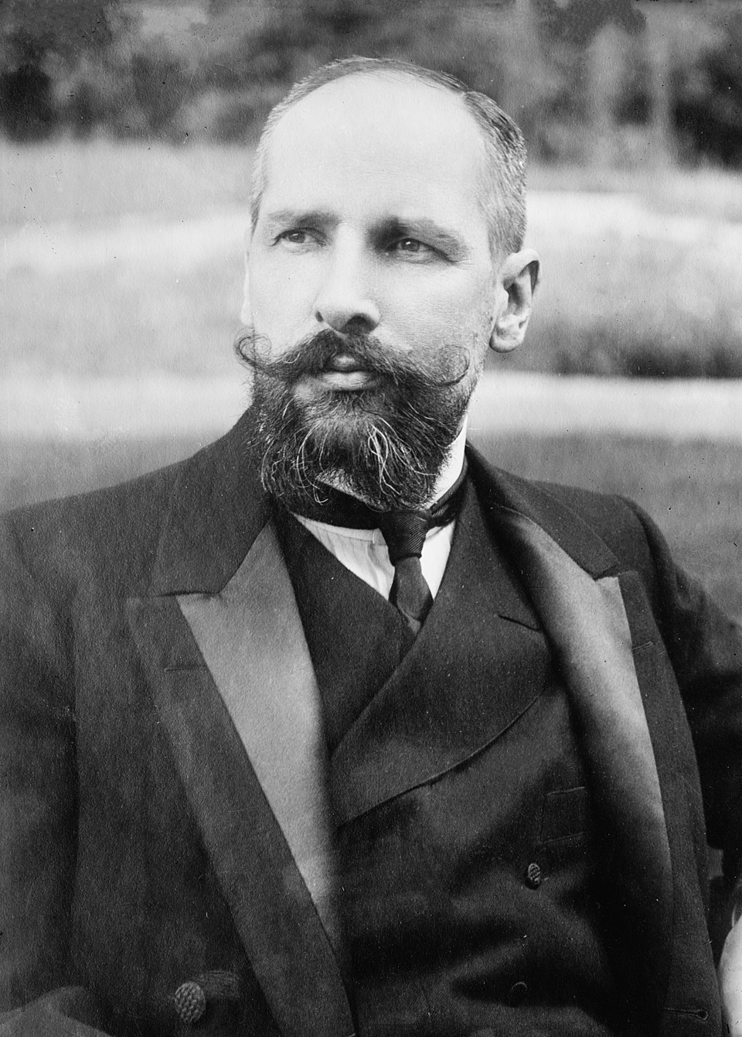
Столыпинская аграрная реформа
Нужна ли была?

Slide 2
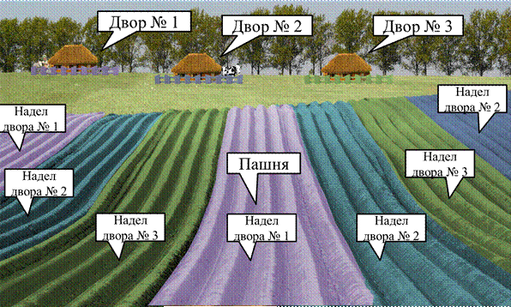
Причины: “Земельный голод” Или почему чересполосица - главная антиреклама общины

Slide 3
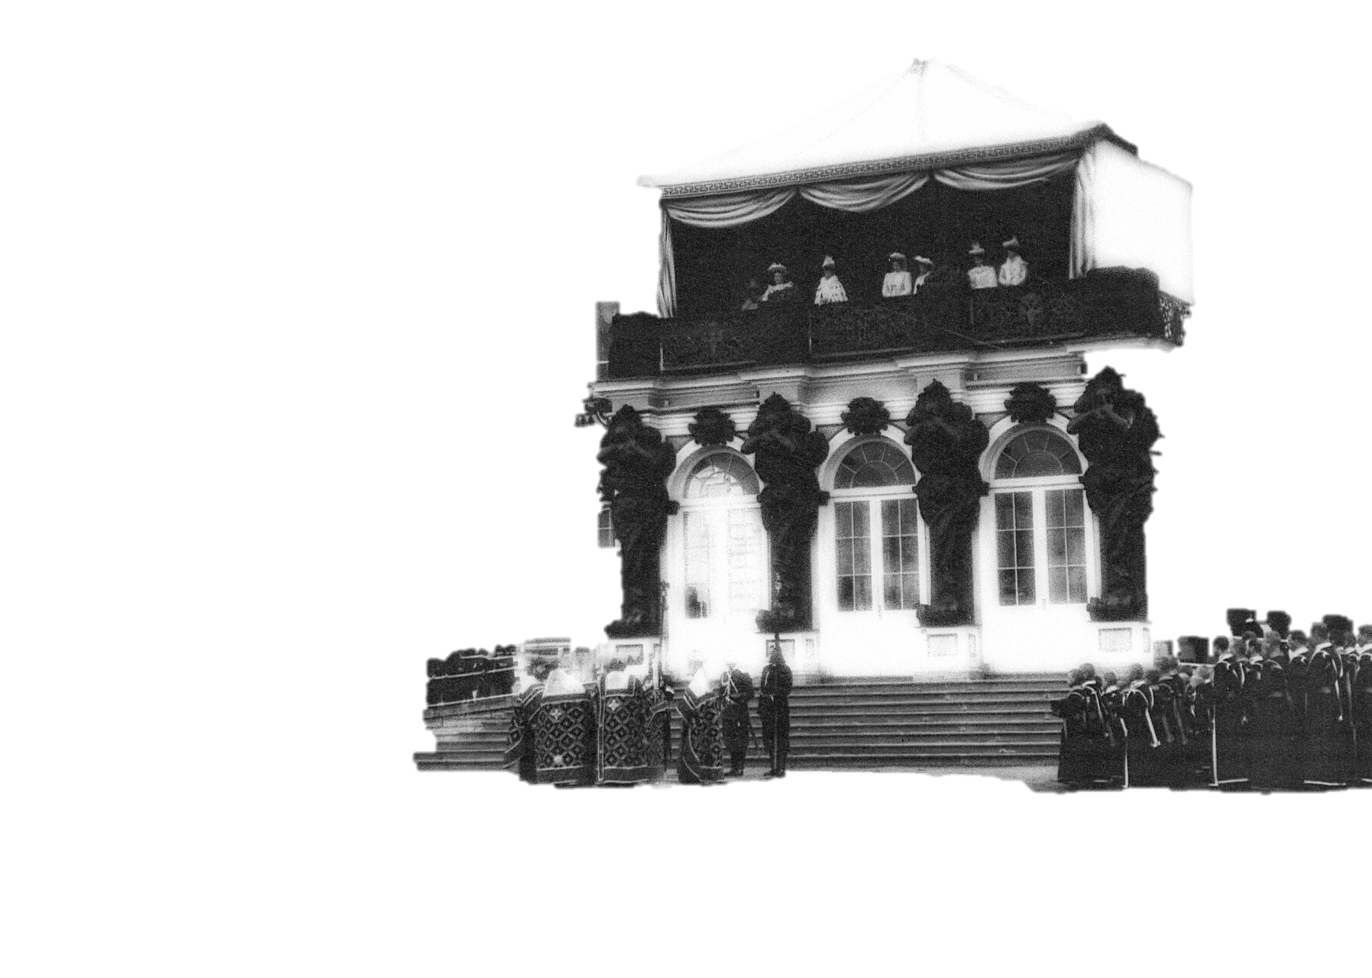
Причины: Политический расчёт
Больно буйные крестьяне стали…
Политический вызов:
Община – готовая ячейка для бунта
Необходимость создать класс собственников
Ставка на “сильных” и “трезвых”

Slide 4
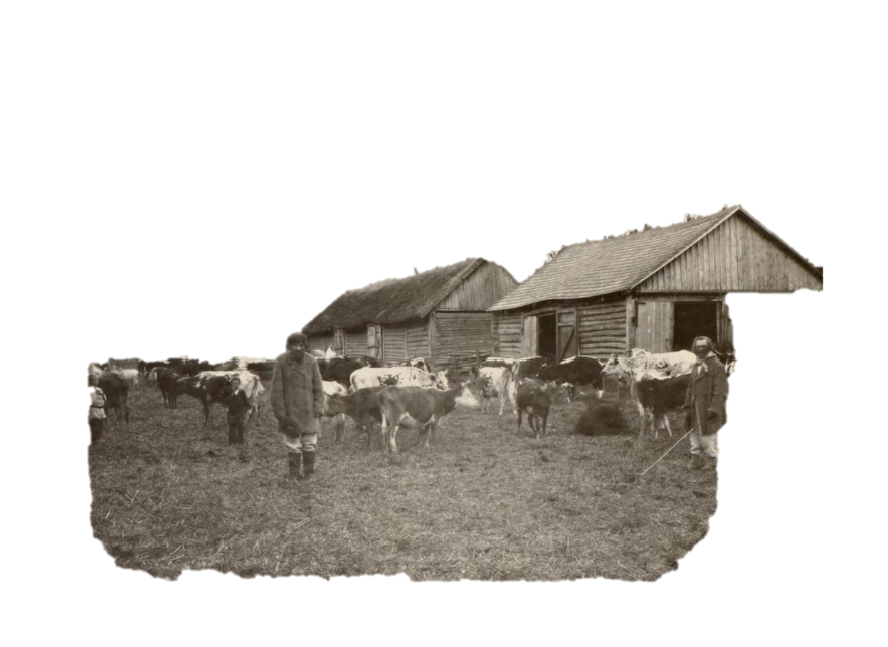
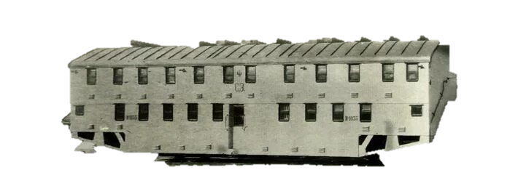
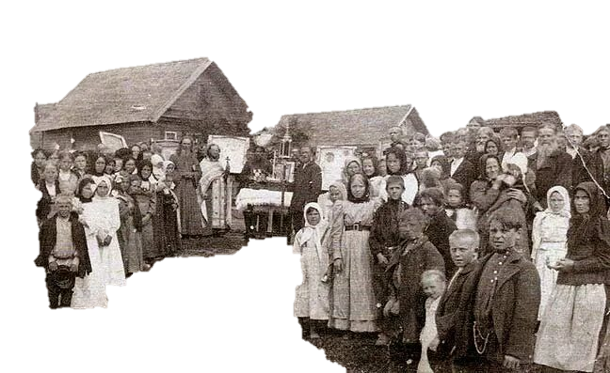
Техническое решение или суть реформы
Право на выход
Помощь банка
Сибирский “клапан”
Хутор
Отруб
Юридический старт
Выход из общины
Сибирь

Slide 5
Почему “не взлетело”?

Slide 6
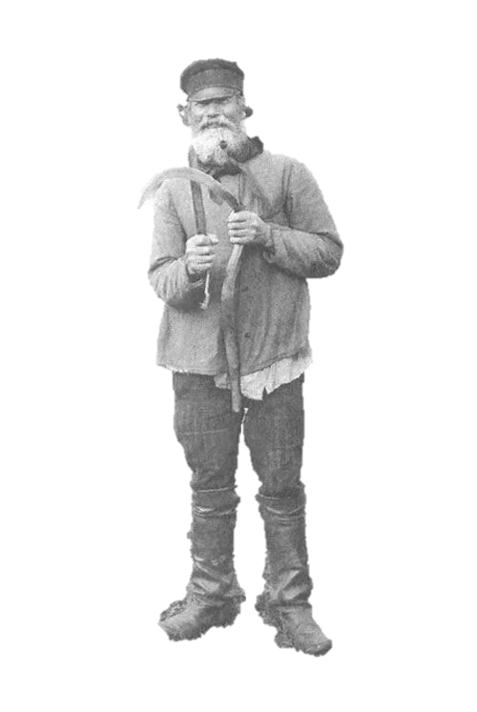
“Статистика против мифов”
Выход крестьян из общин (тыс. домохозяев)
Но! Всего из общины выделилась приблизительно 25-27% от общего числа крестьянских дворов.

Slide 7
Последствия реформы: Рост производства – увеличение экспорта зерна
Среднегодовой экспорт зерна в 1896-1913 гг., млн т.
 | 1896-1900 | 1901-1905 | 1906-1910 | 1911-1913
Россия | 5,21 | 6,81 | 7,54 | 6,76
США | 2,88 | 2,45 | 1,77 | 1,70
Канада | 0,35 | 0,71 | 1,24 | 2,76
Аргентина | 0,98 | 1,68 | 2,19 | 2,58
Источник: Данные по России см.: Лященко П.И. История русского народного хозяйства. По остальным странам данные см.: Mitchell B.R. International Historical Statistics. London. Macmillan Reference I.TD, 1998.

Slide 8
Последствия реформы: Социальная катастрофа – “две России”
Принадлежность крестьян в ходе реформы
Крестьяне “хуторяне”

Slide 9
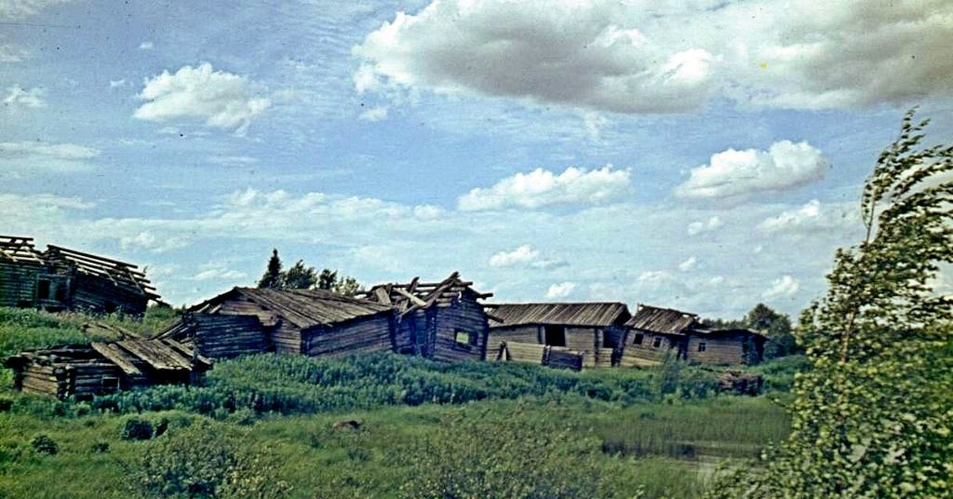
Урок истории - заключение
«Им нужны великие потрясения, нам нужна Великая Россия» - П.А. Столыпин

Slide 10
Список использованной литературы (Реально интересная и не нудная литература!)
Ковальченко И. Д. Столыпинская аграрная реформа (Мифы и реальность), 1991. — № 2. — С. 52–72.
Миронов Б. Н. Российская империя: от традиции к модерну : в 2 т. — Санкт-Петербург : Дмитрий Буланин, 2015. — Т. 2. — Гл. 7. — 780 с.

Slide 11

Спасибо за внимание!

